Slide 1
Soziale Arbeit (M.A.)
Universität Duisburg-Essen

Slide 2
Persönliches
Bachelor Sozialarbeit/Sozialpädagogik an der HSD (Abschluss 2016)
Master Soziale Arbeit an der Uni Duisburg-Essen (Abschluss 2021)
Studienmotivation

Slide 3
Übersicht zum Studiengang
Soziale Arbeit (M.A. - Master of Arts)
Regelstudienzeit: 4 Semester
ECTS: 120
Beginn jährlich im Wintersemester
Campus Essen

Slide 4
Zugangs-voraussetzungen & Bewerbung
Zugangsvoraussetzungen
erfolgreich absolviertes Bachelor-Studium der Sozialen Arbeit (mind. 180 ECTS-Credits) an einer Hochschule oder Universität
Abschlussnote Bachelor-Studium: mindestens 2,0
Bewerbung
online
Bewerbungsphase (vergangenes Jahr): ab Anfang Juni 2023, Bewerbungsschluss 15.07.2023 für das Wintersemester 2023/2024**
**BA-Zeugnis kann nachgereicht werden, wenn zum Zeitpunkt der Bewerbung 150 ECTS nachgewiesen werden können

Slide 5
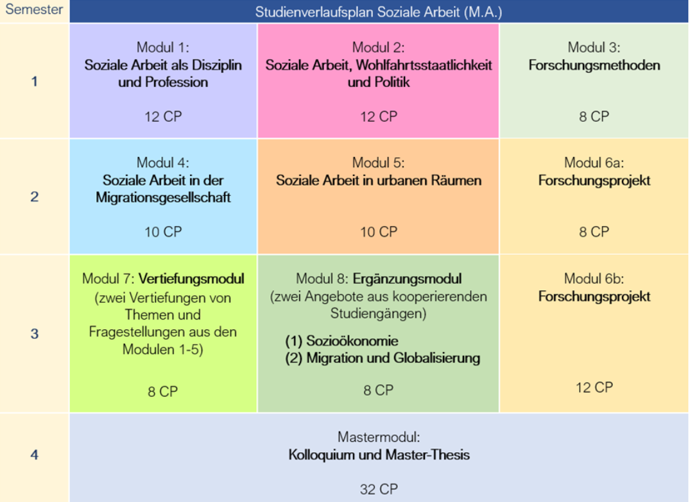
Inhalte
Generalistisch orientierter Studiengang
Schwerpunkte Forschung (und Leitungsfunktionen)
viel Literaturarbeit
Bereitet auf Praxis und Forschung Sozialer Arbeit vor

Slide 6
sonstiges
Pendeln nach Essen ist gut möglich
Kleine, bunte Kohorten, persönlicher Umgang
sehr unterstützende Lehrende
keine falsche Scheu vor der Universität!

Slide 7
Weitere Informationen
Infoseite zum Master Soziale Arbeit: Studienangebot (uni-due.de)
Wichtigste Ansprechpartner*innen zum Master Soziale Arbeit: Soziale Arbeit (M.A. - Master of Arts) (uni-due.de)
Modulhandbuch (Stand 17.04.2023): https://www.uni-due.de/imperia/md/content/biwi/dekanat/ma_sozarb_modulhandbuch.pdf
Aktuelle Prüfungsordnung (2020) mit Zulassungsvoraussetzungen, Regelstudienzeit etc.: 8-65-6-ws23.pdf (uni-due.de)
NC- Verfahrensergebnisse der letzten Semester: NC - Verfahrensergebnisse (uni-due.de)

